Slide 1

TLOC / PROPUESTA WEB
tloc
Propuesta de
landing page
Una web para conocer la marca
y consultar pedidos por WhatsApp.
Septiembre de 2026
01
Notes:
Diseño y alcance propuestos para la landing de TLOC. Imagen de referencia del archivo existente public/tlock/01-hero-principal-menu.webp. Validar fotografías y productos con el cliente antes de publicar.

Slide 2
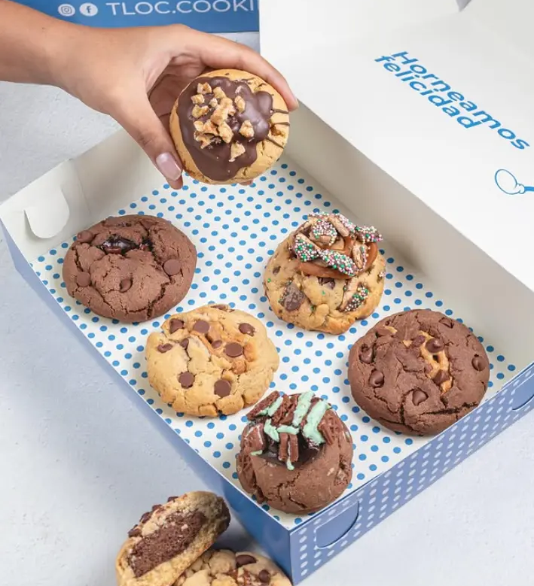
TLOC / PROPUESTA WEB
Una página para elegir y contactar
01
Productos que se entienden
Sabores, presentaciones y fotografías
organizados en un solo lugar.
02
Pedido directo por WhatsApp
Accesos visibles para consultar
disponibilidad y coordinar un pedido.
03
Información útil para la visita
Ubicación, horarios y enlaces
a las redes de TLOC.
Referencia de contenido TLOC
02
Notes:
Propuesta comercial preparada a partir de las condiciones indicadas por el prestador del servicio. Septiembre de 2026.

Slide 3
TLOC / PROPUESTA WEB
Alcance de la landing
01
Portada de marca
04
Boxes y promociones
Mensaje principal y acceso al pedido.
Espacio para opciones de regalo
y campañas con material de TLOC.
02
Sabores y presentaciones
05
Ubicación y horarios
Productos con fotos y descripciones.
Datos de atención y enlace al mapa.
03
Experiencia TLOC
06
Contacto y redes
Contenido breve sobre la marca.
WhatsApp y perfiles de la marca.
03
Notes:
Propuesta comercial preparada a partir de las condiciones indicadas por el prestador del servicio. Septiembre de 2026.

Slide 4

TLOC / PROPUESTA WEB
Diseño y entrega
La identidad de TLOC
en escritorio y celular
Conservamos el azul, la tipografía expresiva
y los recursos de marca de la propuesta actual.
Incluye adaptación móvil, configuración de enlaces,
revisión final y puesta en línea de la landing.
TLOC entrega o confirma textos, fotos, precios y datos de atención.
El alojamiento y sus condiciones se acuerdan antes de iniciar.
04
Notes:
Propuesta comercial preparada a partir de las condiciones indicadas por el prestador del servicio. Septiembre de 2026.

Slide 5
TLOC / PROPUESTA WEB
Cronograma: máximo 2 semanas
SEMANA 1
SEMANA 2
Contenido y diseño
Desarrollo y entrega
Días 1 y 2
Recepción de material, definición del dominio
y organización del contenido.
Días 8 al 11
Implementación, adaptación móvil
y configuración de enlaces.
Días 3 al 7
Diseño de la landing y primera revisión
con TLOC.
Días 12 al 14
Ajustes finales, pruebas y publicación
con la aprobación de TLOC.
14 días calendario desde el inicio acordado, con material completo.
Para cumplir el plazo, coordinamos las revisiones y aprobaciones dentro de esas dos semanas.
05
Notes:
Propuesta comercial preparada a partir de las condiciones indicadas por el prestador del servicio. Septiembre de 2026.

Slide 6
TLOC / PROPUESTA WEB
Inversión en la landing
S/ 499
Precio final de la landing
60 % de descuento comercial
Valor referencial propuesto: S/ 1.247,50
Descuento aplicado: S/ 748,50
Incluye 1 mes de soporte sin costo desde la publicación. Dominio aparte.
El valor referencial corresponde a esta propuesta, no a un precio histórico.
06
Notes:
Condición solicitada: precio final S/ 499 y descuento del 60 %. Base matemática = 499 / 0,40 = S/ 1.247,50. Descuento = S/ 748,50. La referencia es propuesta y no acredita un precio histórico. Confirmar la base comercial antes de difundir la oferta. Dominio separado.

Slide 7
TLOC / PROPUESTA WEB
Dominio propio para TLOC
USD 15 a 20
Costo anual estimado del dominio
Nombre a conversar con TLOC,
según disponibilidad al momento del registro.
Pago adicional a la landing. La tarifa final depende de la extensión,
el proveedor y el precio de renovación. El dominio se renueva cada año.
07
Notes:
Rango estimado de USD 15 a 20 al año indicado por el prestador en la conversación. No se ha consultado disponibilidad ni cotizado un dominio concreto. No incluye alojamiento web.

Slide 8
TLOC / PROPUESTA WEB
Soporte para mantener la web al día
1.er mes
Desde el 2.º mes
S/ 19 al mes
Sin costo desde la publicación
Cambios pequeños incluidos
Actualización de horarios o días sin atención.
Cambios de textos, precios y fotografías.
Adaptación de promociones a las secciones existentes.
TLOC envía el material y la fecha deseada. Confirmamos el alcance y el plazo de cada cambio.
Nuevas secciones, rediseños, producción de material y funciones adicionales se cotizan aparte.
08
Notes:
Propuesta comercial preparada a partir de las condiciones indicadas por el prestador del servicio. Septiembre de 2026.

Slide 9
TLOC / PROPUESTA WEB
A futuro: un sistema a medida
La landing puede ser el primer paso
para una solución más completa.
01
Pedidos y operación
02
Comprobantes y caja
Gestión de pedidos, productos
y disponibilidad según la necesidad.
Evaluación de facturación, boletas
e impresión de comprobantes.
Cada ampliación requiere definir procesos, integraciones y equipos.
Alcance, costo y cronograma se cotizan en una propuesta independiente.
09
Notes:
Posibilidades futuras solicitadas por el prestador, no incluidas en S/ 499 ni en el soporte mensual. La emisión fiscal e impresión requieren evaluación técnica y de los requisitos aplicables. No se promete una integración o certificación concreta.

Slide 10
TLOC / PROPUESTA WEB
Lo que necesitamos para comenzar
01
Confirmación de la propuesta
Alcance de la landing y condiciones de pago.
02
Material de TLOC
Logo, fotografías, productos, promociones y datos de atención.
03
Dominio y fecha de inicio
Revisión de disponibilidad y acuerdo del alojamiento.
Entrega en un máximo de 2 semanas desde el inicio acordado.
10
Notes:
Propuesta comercial preparada a partir de las condiciones indicadas por el prestador del servicio. Septiembre de 2026.

